Slide 1
PG1926 PROJE TANITIMI

Slide 2
PROJE HAKKINDA BİLGİ
projemiz dosyalarımız rahat bulmayı sağlayan bir kod dizisidir.projelerimizi dosya halinde bu proje dosyasının içine atılrısa ve proje osyası çalıştırılırsa projeye rahat rahat ulaşmamızı sağlar.

Slide 3
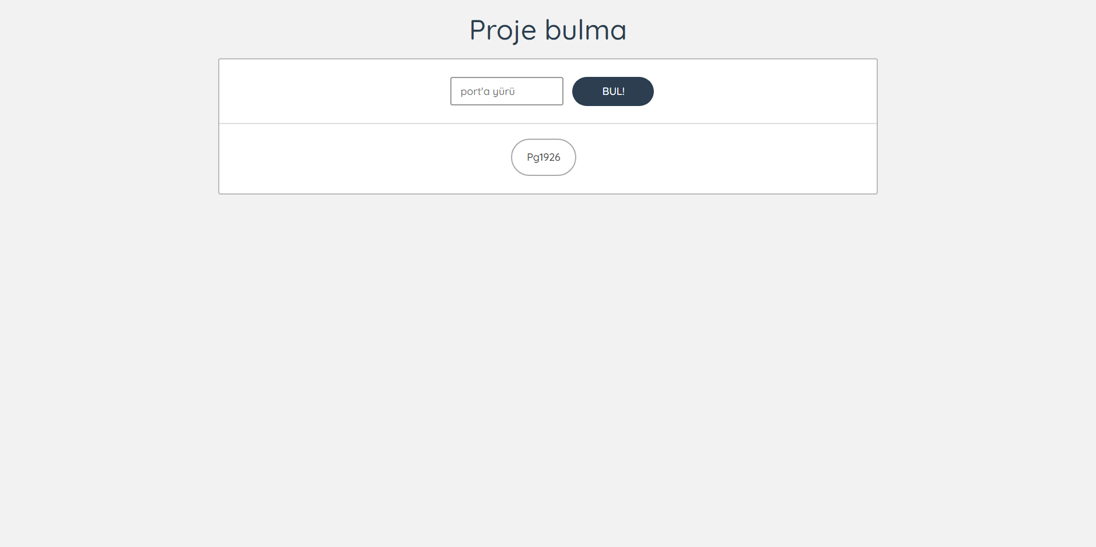
PROJEMİZDEN GÖRÜNTÜLER:

Slide 4
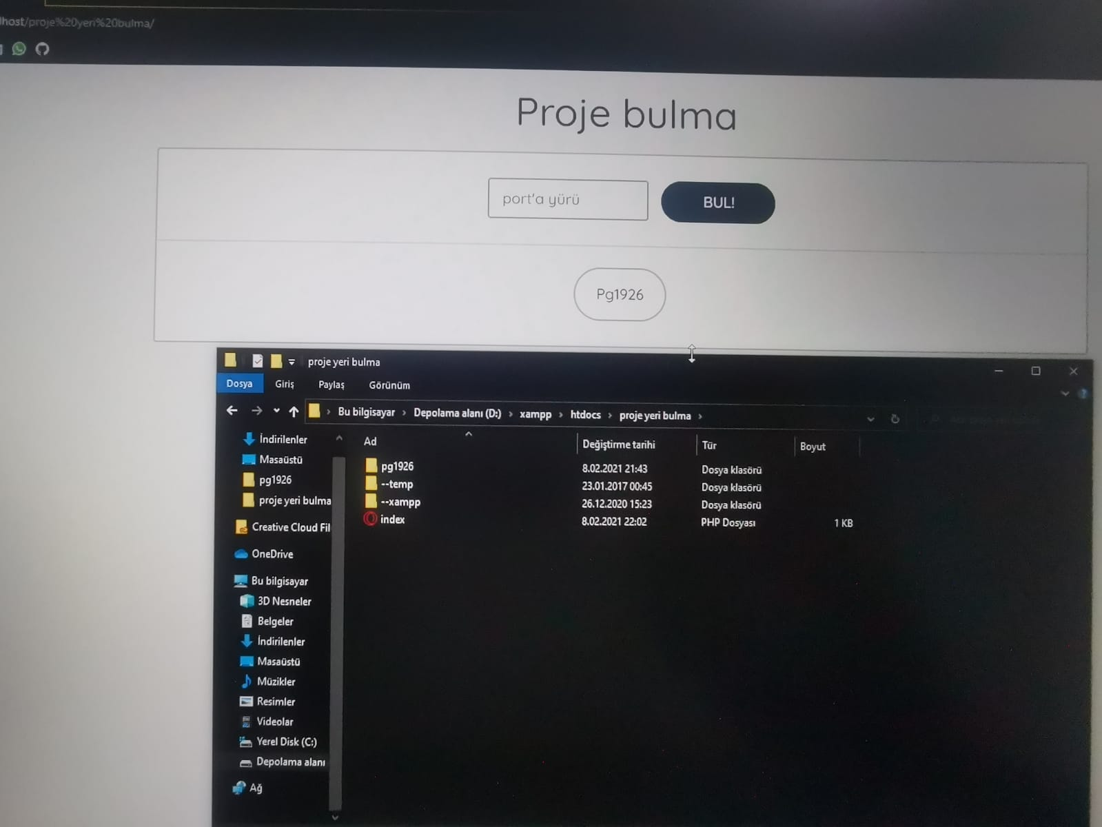

Slide 5
DSC GAZİ ailesine teşekkür ederiz.
Yunus salta

